Slide 1

O ESTIMULO AO EXERCICIO DE CIDADANIA EM PROL DA LIMPEZA URBANA NO MUNICIPIO DE PENÁPOLIS-SP
Autores: Silvia Mayumi Shinkai de Oliveira e
Vera Lúcia Nogueira

Slide 2
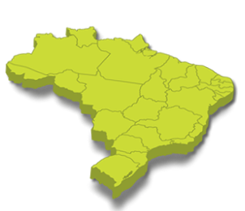
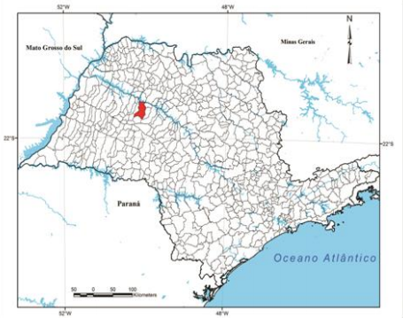

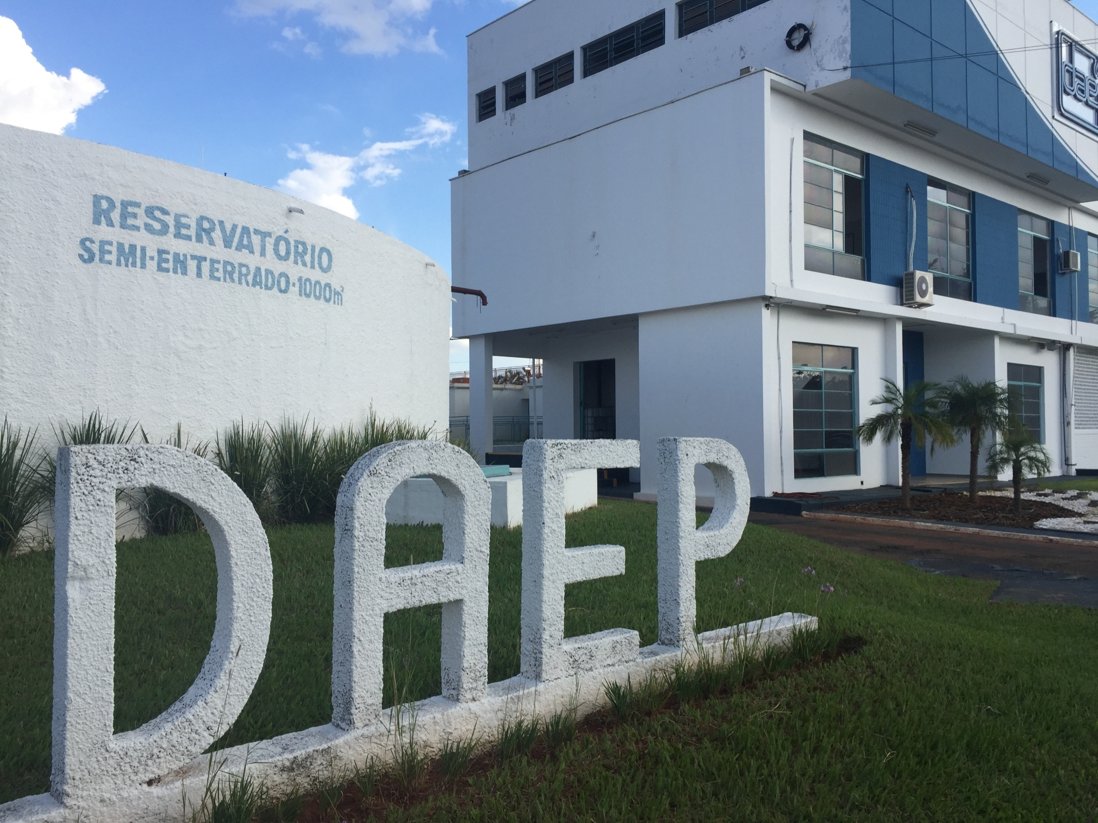

PENÁPOLIS- SP
64.098 HABITANTES (estimativa IBGE-2021)
GESTÃO MUNICIPAL – DEPARTAMENTO AUTÔNOMO DE ÁGUA E ESGOTO DE PENÁPOLIS (DAEP) - AUTARQUIA MUNICIPAL
100% ATENDIMENTO URBANO DE ÁGUA, ESGOTO E RESÍDUOS SÓLIDOS

Slide 3
Introdução
DAEP → autarquia municipal → responsável pela política pública de resíduos sólidos → apresentação das práticas de gestão para solucionar o problema da limpeza urbana
Tais projetos são denominados de:
Varrição Compartilhada
Limpeza de Praças
Visam contribuir com o meio ambiente
por meio da limpeza da área urbana
com participação popular

Slide 4
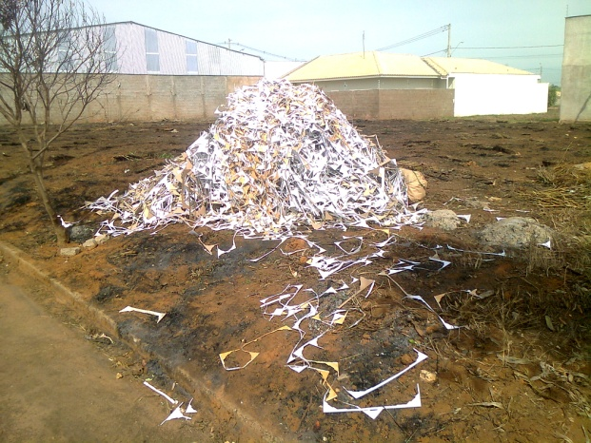
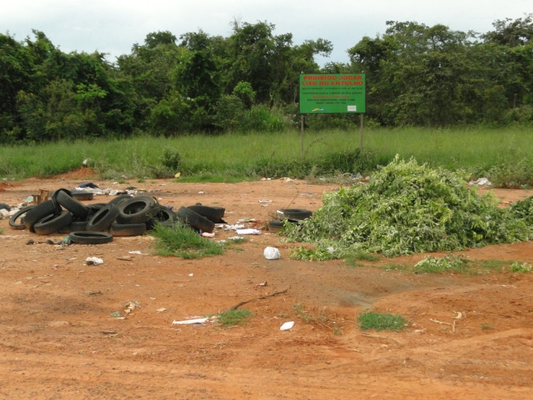
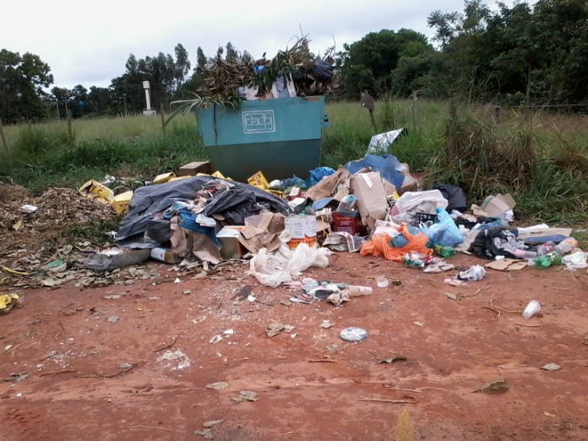
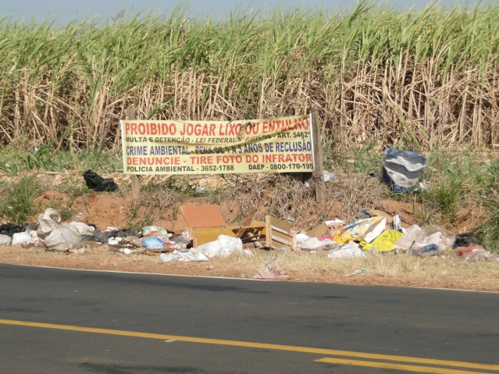
Introdução
Estima-se que mais de cinco milhões de pessoas morrem por ano, no mundo inteiro, devido a enfermidades relacionadas com resíduos (Machado & Prata Filho, 1999, apud Anjos & Ferreira, 2001).
É essencial que haja uma adequada gestão e prestação dos serviços de limpeza urbana.

Slide 5
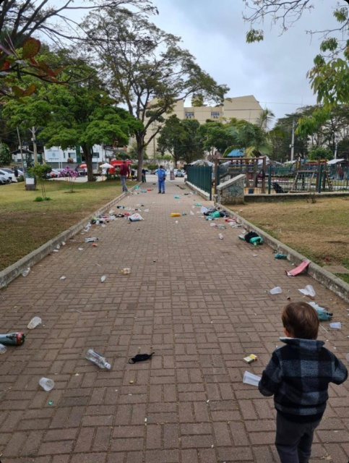
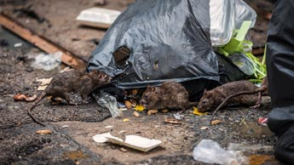
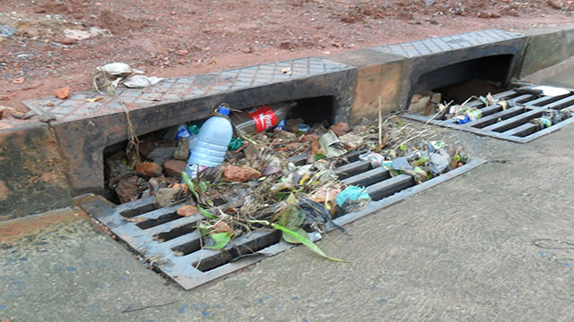
Introdução
A limpeza urbana adequada proporciona:
Prevenção de doenças resultantes da proliferação de vetores em depósitos de lixo nas ruas ou em terrenos baldios e em evitar danos à saúde.
Prevenção de enchentes, assoreamento e até deslizamento de taludes, provocados pelo acúmulo de lixo em sistemas de drenagem, cursos d’agua e em encostas.
Aspecto estético da cidade

Slide 6

Objetivo
Município de Penápolis (SP) → Relatar como vem sendo solucionado a limpeza urbana, especialmente na questão de varrição de rua e na limpeza de praças públicas
Estímulo da participação popular no envolvimento da resolução do problema, aproximando assim o poder público e a sociedade.

Slide 7
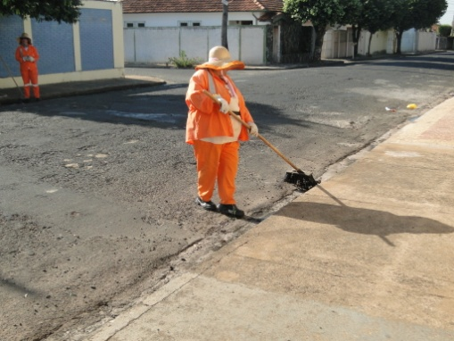
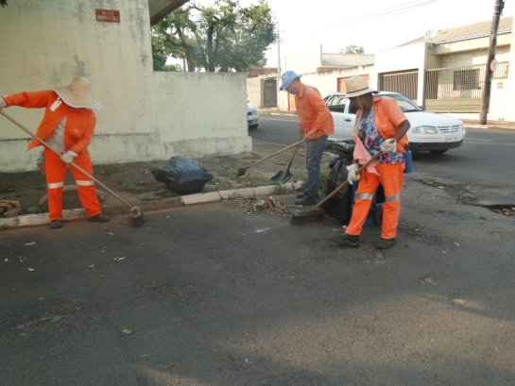
Material e métodos
Varrição Compartilhada
SITUAÇÃO : 44 servidores lotados no serviço de limpeza urbana
e este quadro vem diminuindo a cada ano e a área urbana vem
se expandindo.
Novos bairros sem o serviço de limpeza urbana
Centro da cidade → limpeza é diária
Necessidade de solucionar o problema
Aprovação do Conselho Gestor do DAEP em novembro de 2017
Objetivo do projeto: melhorar a limpeza urbana, resolver o problema de falta de varrição nas ruas, diminuir o índice de reclamações e envolver a comunidade.

Slide 8
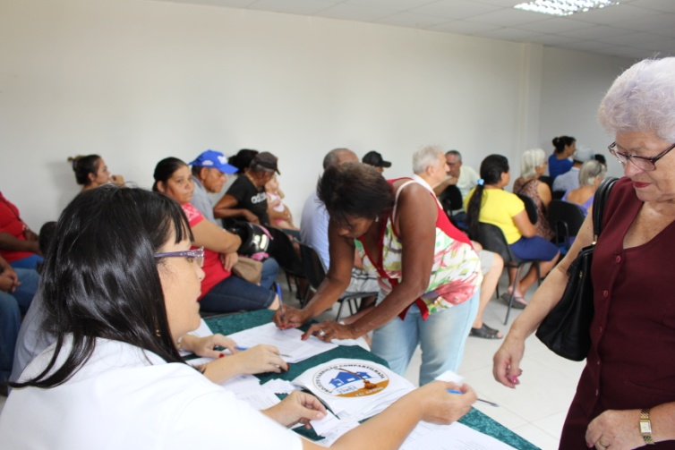
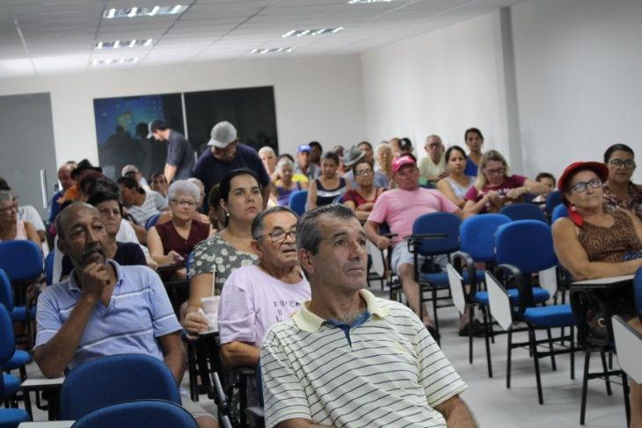
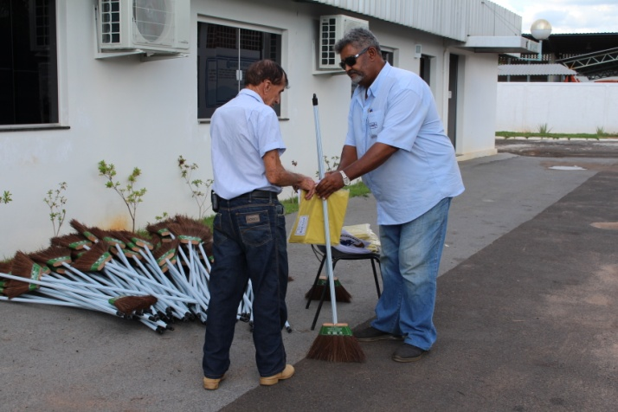

Material e métodos
Varrição Compartilhada
Metodologia: doação de sacos de lixo e vassoura para os cidadãos interessados em varrer a guia da rua.
Regulamentado pela Lei Municipal nº 2.301/2018 – criação de despesa pública
Ampla divulgação na mídia local para que os munícipes interessados se inscrevessem voluntariamente no projeto

Slide 9
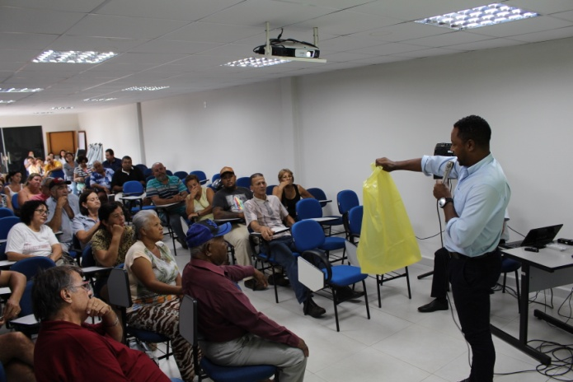
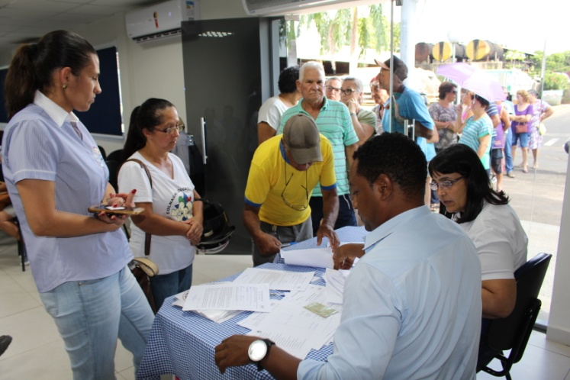
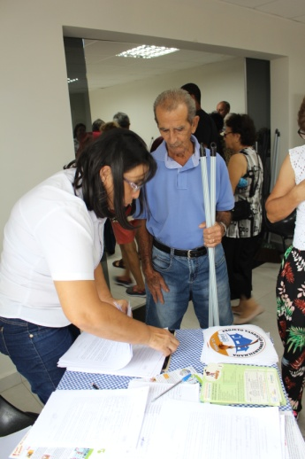
Material e métodos
Varrição Compartilhada
PROCESSO DE PARTICIPAÇÃO
Capacitação aos voluntários;
Assinatura de um Termo de Adesão
Fornecimento do material ( 10 un. de sacos de lixo amarelos de 50 l e vassoura)
Fornecimento de adesivo para o morador colar em sua residência
Reposição de sacos amarelos pode ser feita a cada 45 dias e a vassoura só é reposta quando o voluntario entregar a antiga (o controle de entrega dos materiais é feito pelo setor de Resíduos Sólidos do DAEP).

Slide 10
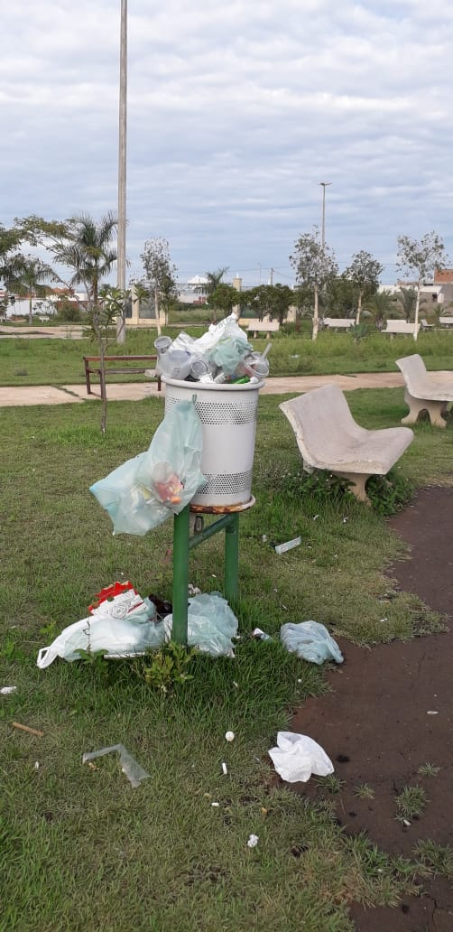
Material e métodos
Limpeza Compartilhada nas Praças
SITUAÇÃO: Penápolis → existem diversas praças utilizadas
como área de recreação, reflexão, descanso, atividade física entre
outras.
No início do projeto eram 48 praças de porte médio a grande
que necessitavam de manutenção regularmente e a prefeitura
não conseguia atender a demanda de modo satisfatório.
PROPOSTA: Projeto “Limpeza Compartilhada nas Praças” →
consiste em uma parceria com voluntários para limpeza e manutenção
de praças.
Considerando que já existiam munícipes que atuavam voluntariamente na limpeza e manutenção de algumas praças, o objetivo portanto, foi ampliar e oficializar esta parceria, para suprir a demanda de limpeza existente.

Slide 11
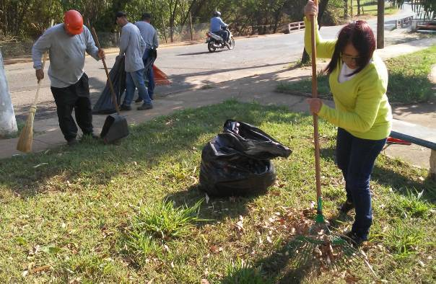
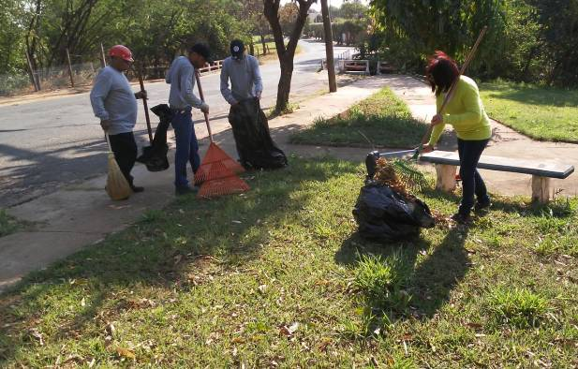
Material e métodos
Limpeza Compartilhada nas Praças
Estimular o trabalho em grupo na comunidade, a fim de que o resultado seja a manutenção dos espaços públicos de uso comum.
Metodologia: Cadastramento de voluntários por meio de Chamamento Público → Adesão → Termo de Adesão → entrega de materiais (01 vassoura de jardinagem, 01 vassoura piaçava, 01 rastelo e 10 sacos de 150 litros) → controle de uso e entrega em fichas de entrega→ reposição quando houver necessidade

Slide 12
Material e métodos
Limpeza Compartilhada nas Praças
Início em setembro de 2019 → cadastro de 13 (treze) praças (cidadãos já faziam o trabalho voluntário)
Chamamento público para que outros munícipes interessados se apresentassem para aderir ao projeto.
Parceria é formalizada através de um TERMO DE ADESÃO
Materiais necessários para a realização do trabalho : 01 vassoura de jardinagem, 01 vassoura piaçava, 01 rastelo e 10 sacos de 150 litros
Manutenção: entrega de sacos a cada 45 dias e os demais materiais quando estiverem desgastados
Controle feito pelo setor de Resíduos Sólidos do Departamento Autônomo de Água e Esgoto de Penápolis – DAEP no qual controla o consumo de cada voluntário

Slide 13
Resultados e discussão
Varrição Compartilhada:
Qualitativos:
- Contribuição para a limpeza urbana de Penápolis-SP e consequentemente com o meio ambiente, uma vez que minimiza a proliferação de vetores, resíduos que são drenados (em época de chuvas) pelas galerias de águas pluviais e corpos hídricos e mantem um aspecto de limpeza na cidade.
Quantitativos:
- 01 Chamamento Publico realizado em 2018 ;
- Capacitação realizada pelo CEA a todos os voluntários participantes;
- Cadastramento de 1.950 voluntários até a data deste trabalho;

Slide 14
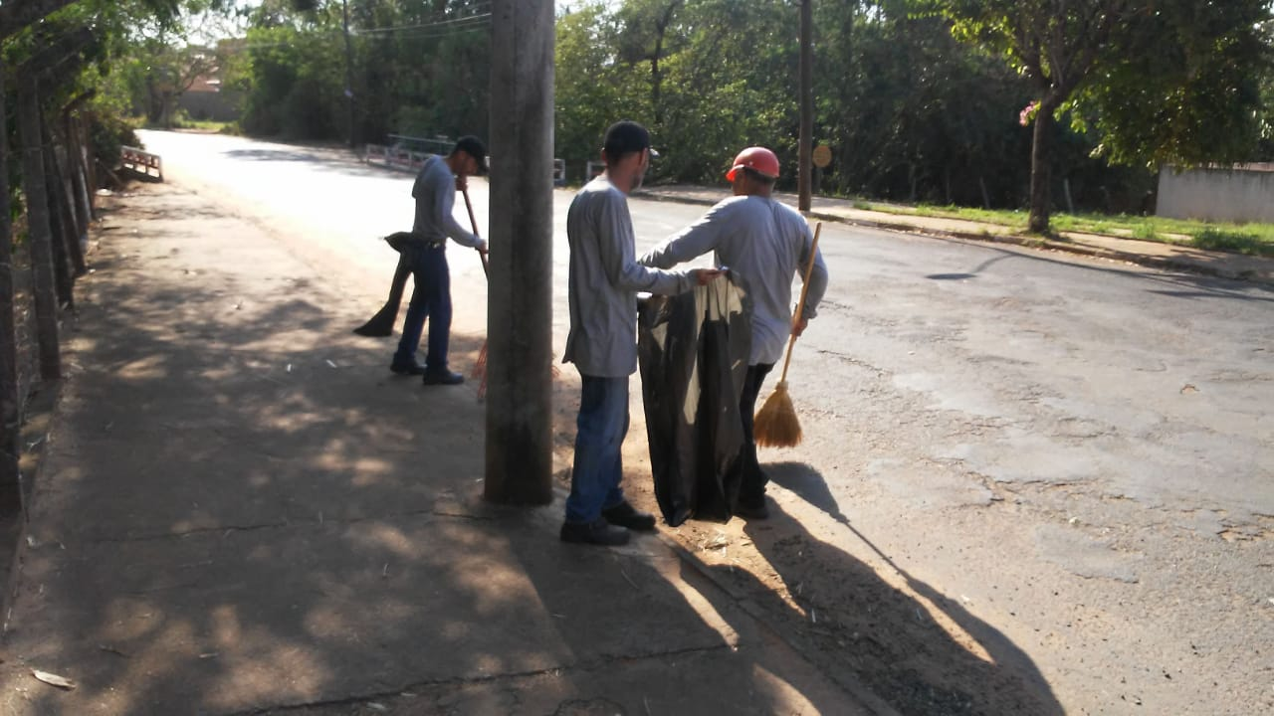
Resultados e discussão
Limpeza de Praças:
Qualitativos:
Retorno positivo por parte da população
Reconhecimento e incentivo aos voluntários
Exercício da cidadania e maior responsabilidade ambiental das pessoas
Praças mais limpas com visual harmonioso
Quantitativos
- Chamamento público em 2019
- Cadastramento de 50 praças até 30/03/2022

Slide 15
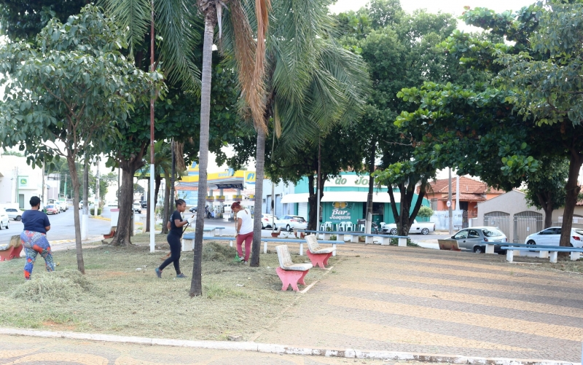
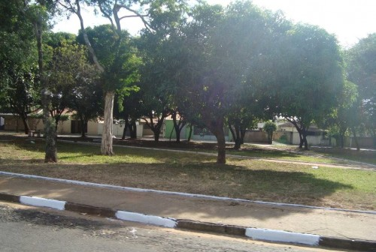
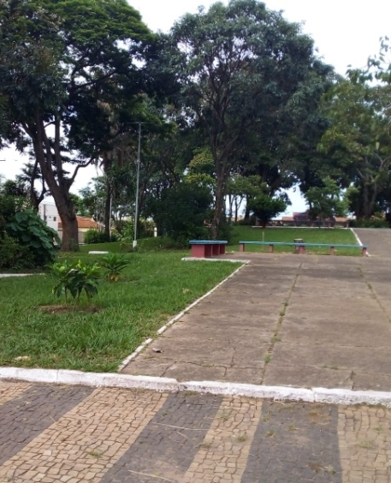
Conclusões
Manutenção de ruas e praças limpas → prevenção de doenças resultantes da proliferação de vetores
02 projetos se complementam e trazem como beneficio a manutenção da limpeza da cidade e o exercício de cidadania.

Slide 16
Referências
INSTITUTO BRASILEIRO DE ADMINISTRAÇÃO MUNICIPAL – IBAM. Manual de Gerenciamento Integrado de resíduos sólidos. Rio de Janeiro, 2001. Disponível em: <http://www.resol.com.br/cartilha4/manual.pdf>. Acesso em: 13 fev. 2019.
INSTITUTO BRASILEIRO DE GEOGRAFIA E ESTATISTICA – IBGE. Sinopse do Censo Demográfico 2010. Departamento de População e Indicadores Sociais. Rio de Janeiro, 2011. Disponível em: <https://censo2010.ibge.gov.br/>. Acesso em: 13 fev. 2019.
BRASIL. Decreto nº 7.217, de 21 de junho de 2010. Regulamenta a Lei nº 11.445/2007. Disponível em: < http://www.planalto.gov.br/ccivil_03/_ato2007-2010/2010/Decreto/D7217.htm >. Acesso em: 14 fev. 2019.
BRASIL. Decreto nº 7.404, de 23 de dezembro de 2010. Regulamenta a Lei nº 12.305/2010. Disponível em: <www.planalto.gov.br/ccivil_03/_ato2007-2010/2010/Decreto/D7404.htm>. Acesso em: 14 fev. 2019.
BRASIL. Lei nº 11.445, de 5 de janeiro de 2007. Estabelece a Política Federal de Saneamento Básico. Disponível em: <www.planalto.gov.br/ccivil_03/_ato2007-2010/2007/lei/l11445.htm>. Acesso em: 14 fev. 2019.
BRASIL. Lei nº 12.305, de 2 de agosto de 2010. Estabelece a Política Nacional de Resíduos Sólidos. Disponível em: <www.planalto.gov.br/ccivil_03/_ato2007-2010/2010/lei/l12305.htm>. Acesso em: 14 fev. 2019.

Slide 17
OBRIGADA!
Silvia Mayumi Shinkai de Oliveira
DAEP - Penápolis
Email: custos@daep.com.br
Fone: 18-3654-6112

